Slide 1
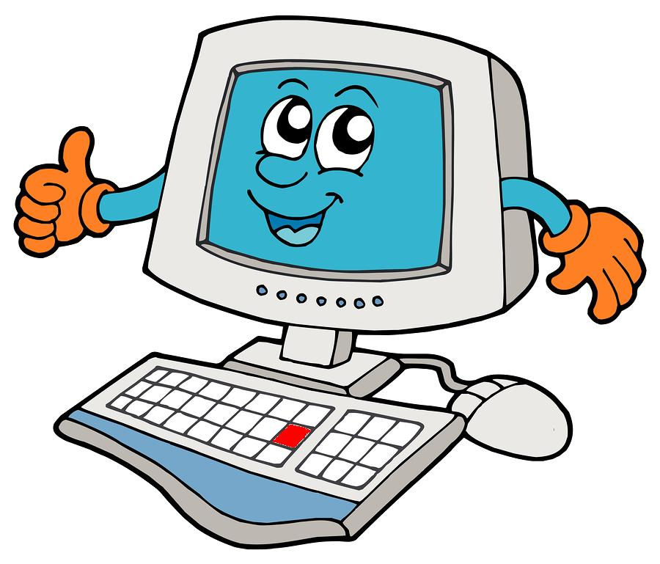
Elektrėnų ,,Versmės‘‘ gimnazija, Teklė Piliponytė (1a)
INTERNETO KALBA

Slide 2
Taip kalba studentai, draugai, šeimos nariai, pažįstami
Totali nesamone, Lietuviskos raides? Nevartoti 'ą,č,ę,ė,į,š,ų,ū' yra daug greiciau, bei patogiau … Plius, nevisi turi Lietuviskas raides kompe, ne pas visus ant klaveturos uzrasyta, tiesiog mintinai nezino ir tingi jas rasyti. 80% ar kiek ten raso be Lietuvisku raidziu ir laimingi, ar tai blogai?

Slide 3
BERAŠČIAI INTERNAUTAI
ęMeSkUtEaę, , bikinio & panely, SwAoGiNaNtI, ęAkwiliuxXę, ˙‡`•ĻęagnuteęĻ•`‡, .™Ka®olis™.

Slide 4
Rašymo laisvė
sms rasant tarkim zodi 'tu', daug greiciau rasyti 'tju', kame reples, supranta kam reik, kad tai 'tu'. Nu, bet tai platus galimybiu internetinis pasaulis, tegu visi pasijaucia 'laimingi, turintys laisve' bent cia.

Slide 5
Tikra Dūra su ta savo lietuvių kalba

Slide 6
Kalbėkime ir skaitykime tėvų kalba
Jeigu kalba išliks, Gyva išliks Lietuva. Kalbai sunykus, Nebus Lietuvos, Nebus lietuvninkų. - J. Basanavičius
Atmink: Mirusi kalba – mirusi tauta, Paliegusi kalba – paliegusi tauta

